Slide 2
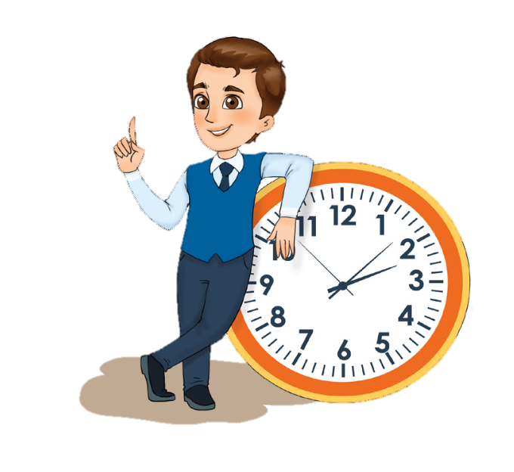
123-dars

Slide 3
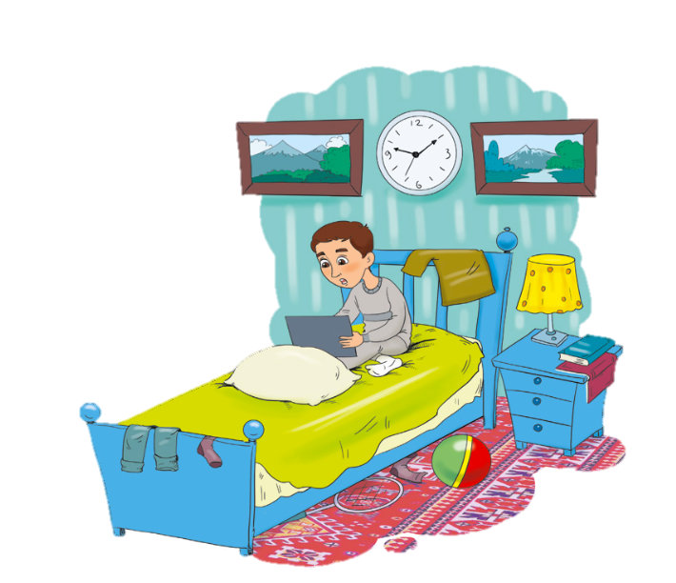
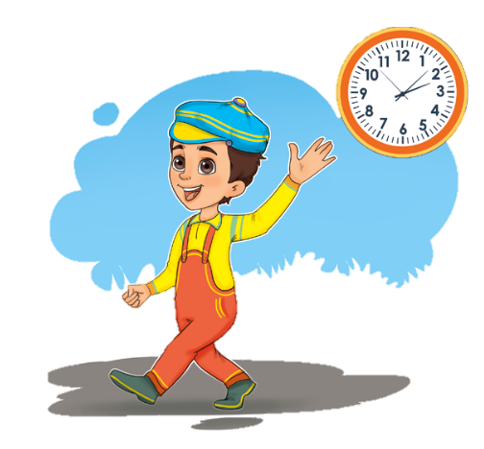
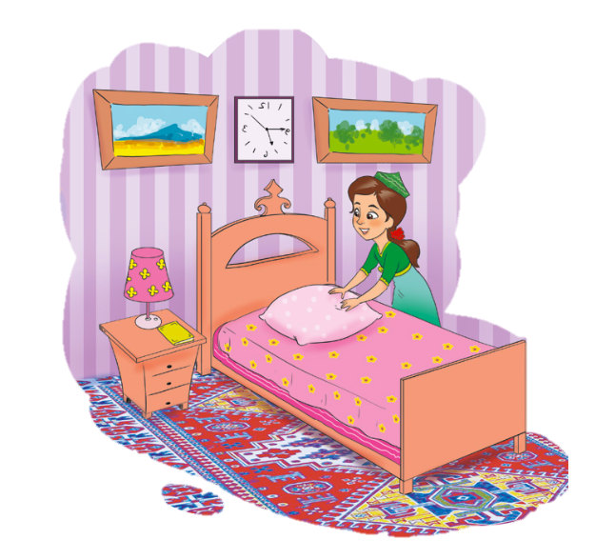
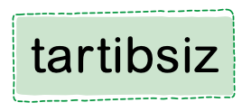
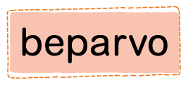
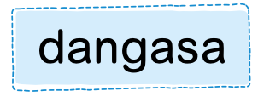

Slide 4
1. Aytingchi, tartibli odam vaqtdan qanday foydalanadi?
Buning uchun alohida yondaftar tutib, unga kun davomida qilishingiz zarur bo‘lgan ishlarni yozib qo‘yishingiz kerak.

Slide 5
2. Kimlarni mas’uliyatli deb ataymiz?
Berilgan vazifalarni, buyurilgan ishlarni o‘z vaqtida bajargan o‘quv-chilarni mas’uliyatli bolalar deb ataymiz.

Slide 6
3. Tartibsiz, dangasa odamlarning vaqti qanday o‘tadi?
Tartibsiz, dangasa odamlarning vaqti mazmunsiz va zerikarli
o‘tadi.

Slide 7
tartib
tartib
– li
– siz
– li
– siz

Slide 8
Berilgan so‘zlarning izohini yozing.
mehnat qilishni yoqtirmaydigan, doim dam olishni, o‘ynashni yaxshi ko‘radigan odam.
dangasa –
tartibli –
tartib-intizomga rioya qiladigan, intizomli.
tartibsiz –
intizomsiz, betartib
beparvo –
e’tiborsizlik, sovuqqonlik bilan qaraydigan, kam-hafsala

Slide 9
Gulnora juda tartibli qiz.
.
Vazifani mustaqil bajaring.
Vazifani mustaqil bajaring.

Slide 10
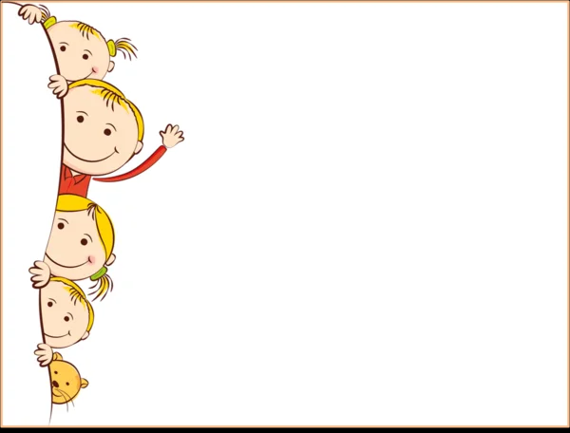
E’tiboringiz uchun rahmat!

